Slide 1
FitTrack
Mobile app
Изготвил:Николай Коджахристов
Фак №: 2301321071

Slide 2
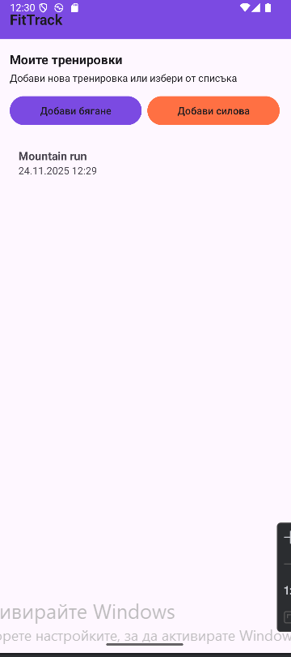
Начална стараница
Показва заглавието на приложението и секцията „Моите тренировки“.
Предлага два основни бутона:
  Добави бягане – стартира форма за запис на бягане.
  Добави силова – стартира форма за силова тренировка.
Под бутоните има списък с всички записани тренировки (RecyclerView).
Всеки елемент от списъка показва кратка информация за тренировката.
При натискане върху елемент потребителят се пренасочва към екрана с детайли.
От детайлния екран могат да се извършват действия: редакция, изтриване и преглед на карта.
Началната страница служи като централен хъб за навигация и достъп до основните функции.

Slide 3
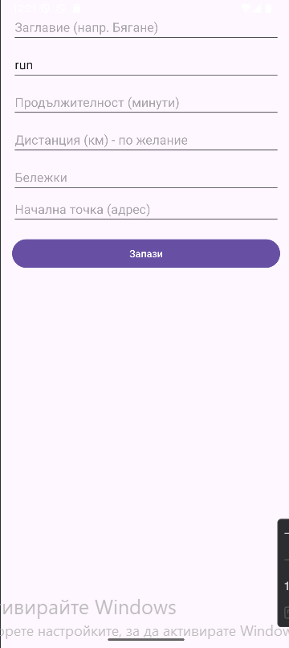
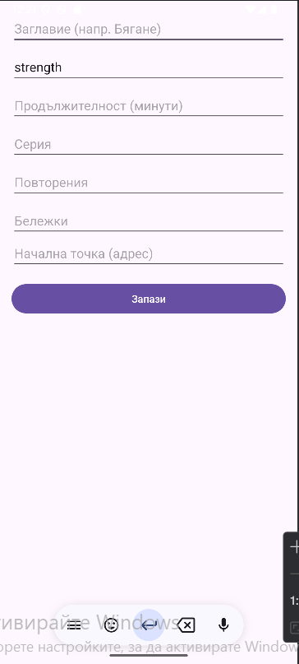
Страница за създаване на тренировка
Потребителят избира типа тренировка: бягане или силова.
Полетата се променят според избрания тип (дистанция и адрес при бягане; серии и повторения при силова).
Въвеждат се: заглавие, продължителност, бележки и допълнителни параметри според вида.
Данните се записват в локална база (Room).
След успешно записване приложението се връща към списъка с тренировки.

Slide 4
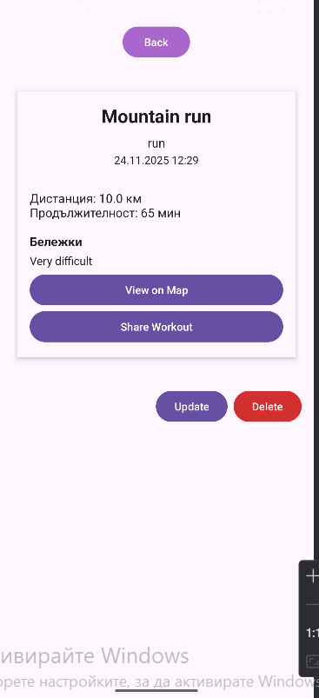
Страница с детайли за тренировката
Показва пълната информация за избраната тренировка: заглавие, тип, дата, дистанция/серии, продължителност и бележки.
Позволява преглед на стартовата локация чрез Google Maps.
Позволява споделяне на тренировката чрез Share Intent.
Предоставя бутони за редактиране на записа.
Позволява изтриване на тренировката от локалната база данни.
Осигурява бързо връщане назад към списъка с тренировки.

